Slide 1
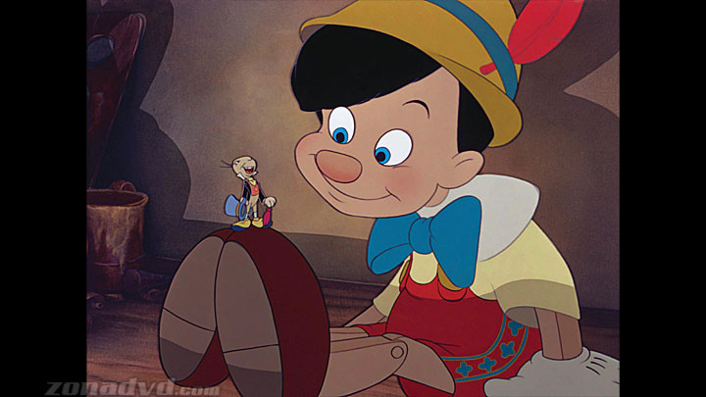
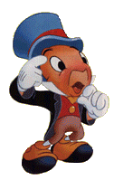
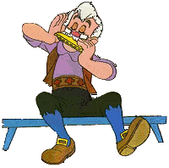
PINOCHO
Simbologia del Cuento de Pinocho
El cuento de Pinocho es la historia del alma humana en su viaje de evolución espiritual. Pinocho es creado bajo la influencia de dos personajes, uno masculino y otro femenino (que simbolizan los dos aspectos de Dios).

Slide 2
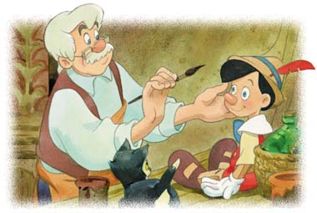
Es tallado por el carpintero Geppetto, y el Hada Azul le da vida. Al mismo tiempo, el Hada elige a un grillo llamado Pepito y le encomienda una misión: permanecer junto a Pinocho y ser su conciencia (Esto significa que Dios pone junto a cada alma la conciencia de la verdad, que la acompaña siempre dentro de si misma).
El mayor deseo de Geppetto es que Pinocho llegue a ser un niño de verdad. Y sabe que su deseo sólo puede hacerse realidad si Pinocho aprende y crece, por lo que lo envía a la escuela, (nuestro desenvolvimiento es un proceso de aprendizaje permanente).

Slide 3
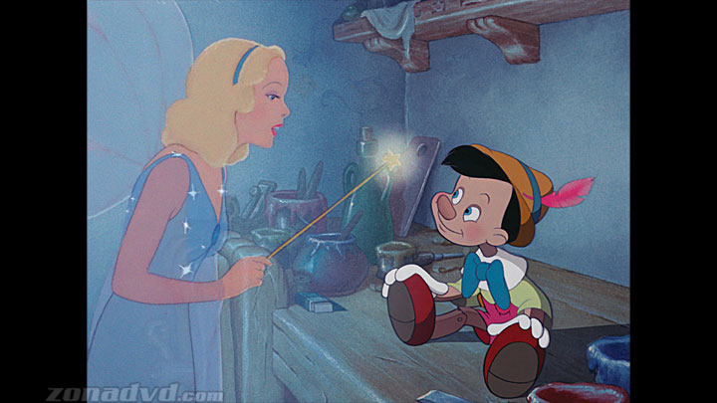
Pinocho sale por la puerta principal conducido por su padre, y lo hace cargado de propósitos, con el anhelo profundo de convertirse en algo superior: en un niño de verdad. Pero cuando sale al mundo surgen los problemas. Haciendo usode su libertad recién descubierta, Pinocho toma algunas decisiones equivocadas, y sucumbe ante la tentación del orgullo.

Slide 4
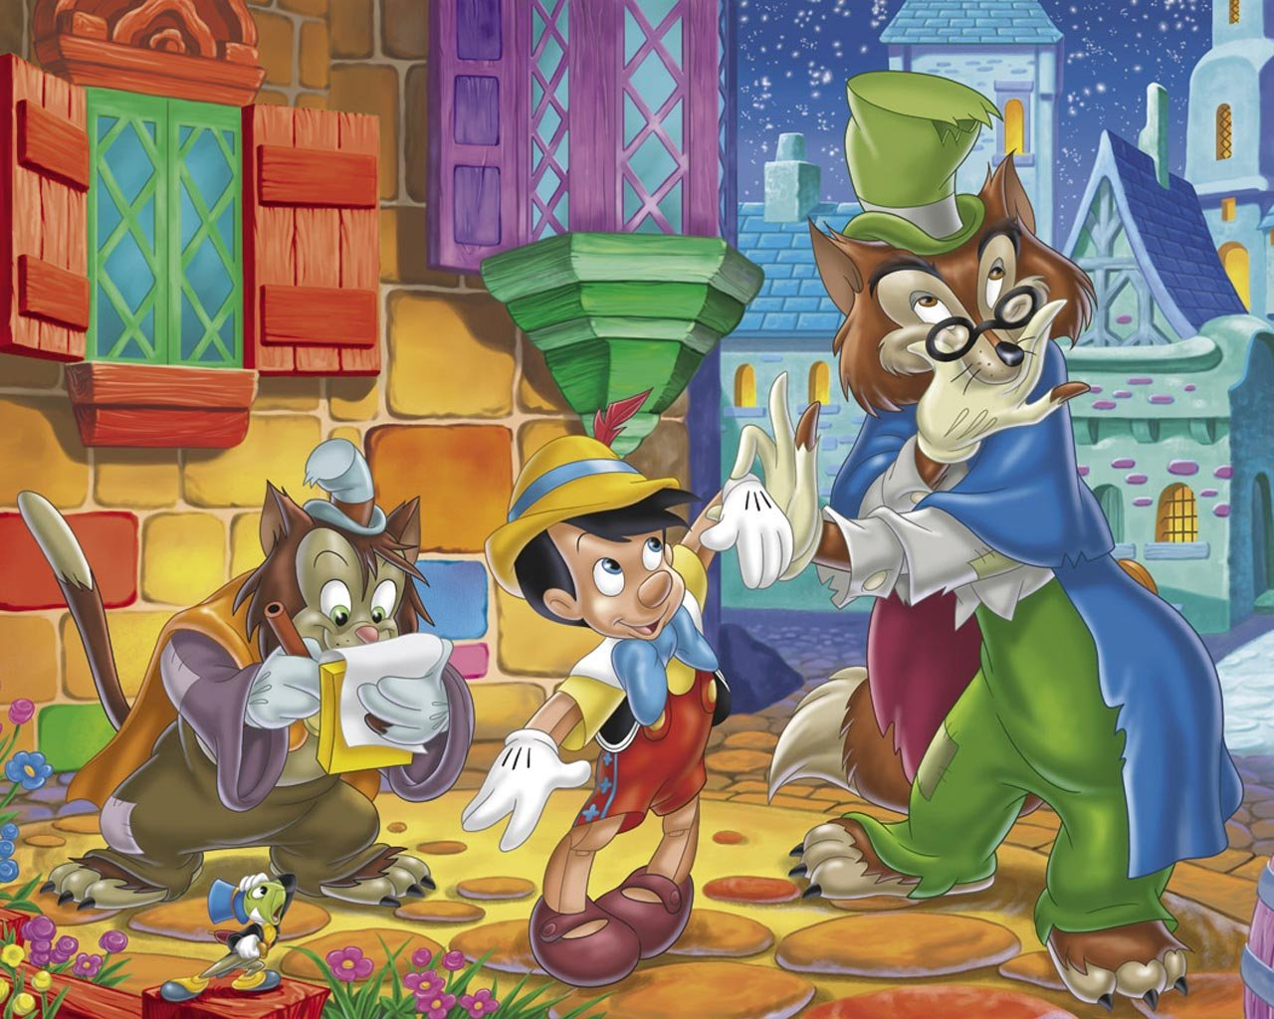
a pesar de las protestas de Pepito Grillo. Sigue a Juan el Honrado y se une a una compañía de circo (La característica fundamental del alma es el libre albedrío que podamos en cada momento elegir).
En su representació n teatral Pinocho recibe grandes aplausos, y está muy contento, pero después de la actuación lo encierran en una jaula (El dejarnos llevar por el orgullo, por el "yo", puede darnos placer, pero a la larga siempre produce dolor, porque esclaviza el alma).

Slide 5
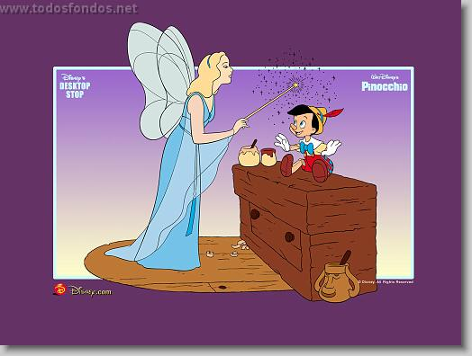
El Hada Azul acude junto a él, preguntándole la causa de su encierro, y Pinocho intenta justificarse ante ella diciendo mentiras; pero con cada mentira que dice le crece la nariz. Entonces Pinocho descubre que el mal no puede ocultarse, y reconoce sus errores con honestidad, arrepintiéndose de ellos (lo mismo ocurre con nosotros; mientras nos autojustificamos y no reconocemos nuestros errores ante Dios y ante nosotros mismos, no podemos aprender). El Hada entonces le libera y recibe otra oportunidad.

Slide 6
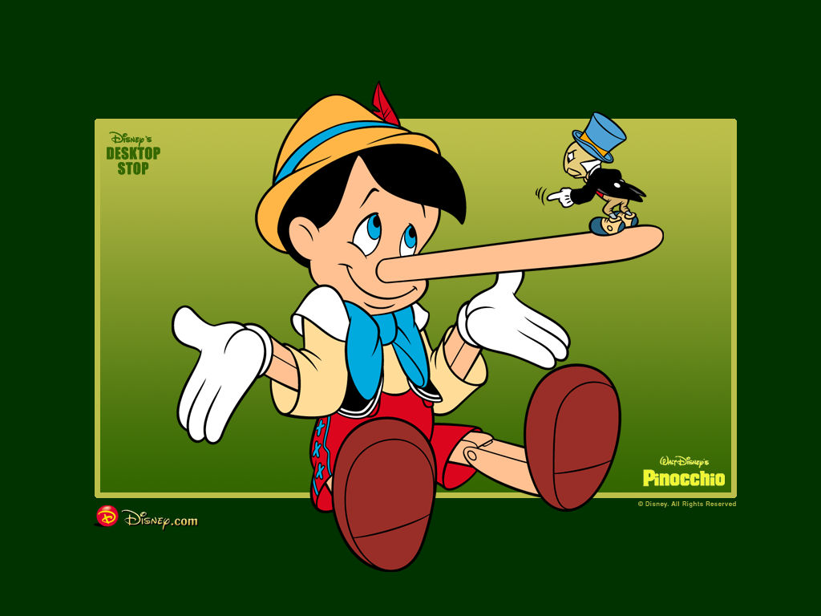
Pepito Grillo está decidido ayudar a Pinocho a no salirse del buen camino, pero tardan poco en presentarse nuevas tentaciones. Vuelve aparecer Juan el Honrado, que le invita a la Isla del Placer, un lugar donde los niños pueden divertirse todo el día y satisfacer todos sus deseos. Pinocho no puede resistir la atracción de viajar a la Isla y se une al grupo (Nuestra gran tentación es no tener que esforzarnos, recibirlo todo a cambio de nada).

Slide 7
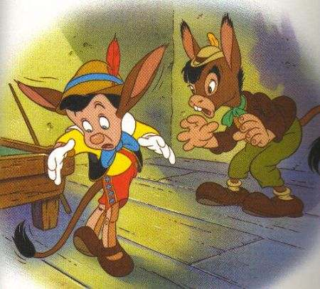
Y ocurre que cuando Pinocho y los demás niños llevan en la Isla demasiado tiempo, empiezan a convertirse en burros y a olvidarse incluso de hablar (Lo mismo pasa con el alma humana, cuando se embrutece por la indiferencia y la satisfacción permanente del deseo; se olvida de quién es y de cuál es su misión). Pero Pinocho se da cuenta a tiempo. Cuando descubre que les están saliendo orejas y rabo de burro, se dirige a Pepito Grillo para pedirle ayuda. Esto le salva, porque Pepito Grillo sabe cómo puede escaparse de la Isla.

Slide 8
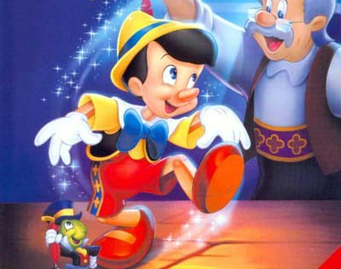
En cuanto están libres empiezan a buscar a Geppetto. Pero vuelven a su casa y descubren que ha desaparecido; ha ido a buscar a Pinocho (Esta imagen tiene una importancia fundamental, pues no da a entender que no sólo buscamos nosotros a Dios, sino que Dios nos busca a nosotros). Pinocho recibe indicaciones sobre el paradero de su padre. Podrá encontrarlo en el fondo del mar, en el vientre de una gran ballena que se tragó la barca de Geppetto (El animal marino es un antiguo símbolo de la reconciliació n del espíritu y la materia. El mar es un símbolo del inconsciente. Así, el cuento nos dice que encontraremos nuestra inspiración espiritual, nuestra verdadera naturaleza, en nuestro propio yo inconsciente, en el fondo de nosotros mismos).

Slide 9
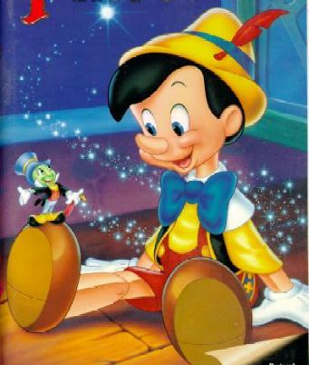
Cuando Pinocho y Pepito Grillo buscan a Geppetto en el mar, los traga la misma ballena. En el vientre de ésta tiene lugar una alegre reunión de Pinocho con su padre, pero pronto se dan cuenta que deben escaparse para seguir juntos a la luz del día y en tierra firme (Dicho de otro modo, nuestro viaje espiritual no termina cuando empezamos a reencontrarnos con nuestras profundidades espirituales en nuestros sueños, en nuestras oraciones, o en nuestras meditaciones. El paso siguiente es llevar este estado superior de la conciencia a la vida diaria, y eso suele ser lo más difícil).

Slide 10
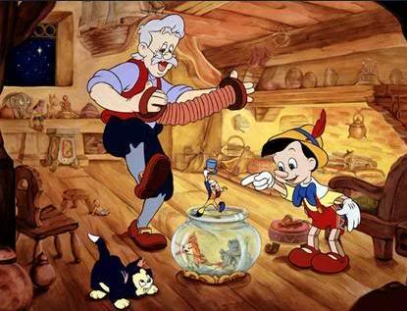
En el cuento, Pinocho tiene un plan. Se le ocurre un modo de escapar, que requiere mucha fuerza y valor, y lo consigue. Pero cuando están en medio del mar, Geppetto parece que se va ahogar y Pinocho se sacrifica para salvarle (Y esta es precisamente la clave, lo que le va hacer merecedor de ser un niño de verdad; el amor desinteresado. Cuando la necesidad del otro es más importante que la mía, cuando "yo" dejo de ser yo y el centro de mi vida, se abre la puerta que deja paso al milagro).

Slide 11
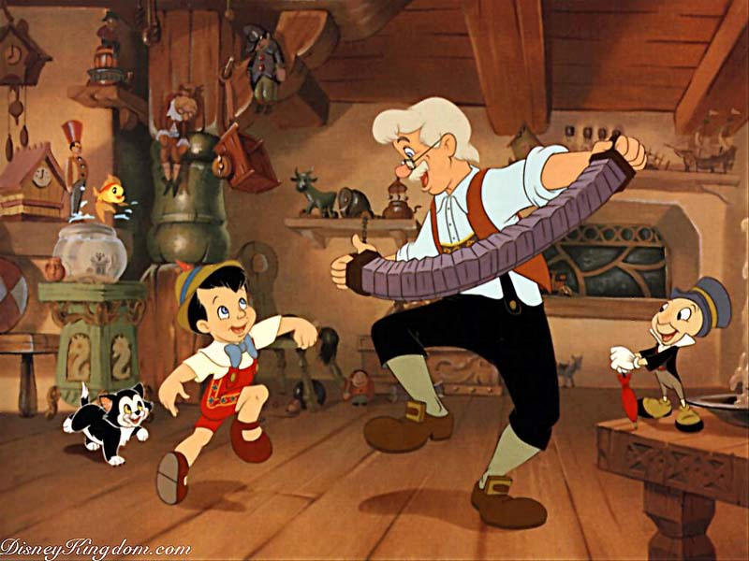
Al volver Geppetto en sí en la playa, se encuentra a su lado el cuerpo sin vida de su hijo. Muy afectado, se lo lleva a casa y lo deposita en la cama. Pero la acción de amor del niño, dando su vida por su padre, le ha hecho merecedor de ser un niño de verdad. Este resucita y se cumple así su destino; ser un niño verdadero. Este cuento es el símbolo de nuestro propio viaje de desenvolvimiento espiritual.
El significado de la vida es que seguimos el proceso de reconocer nuestra verdadera naturaleza en Dios. conscientes y cocreadores.

Slide 12
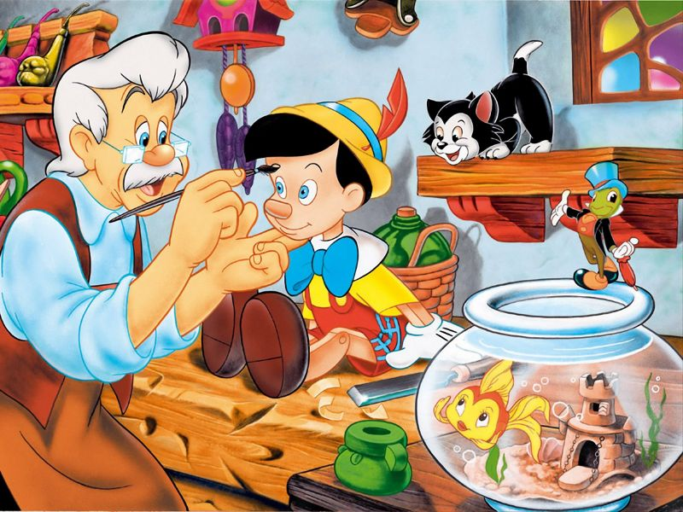
Toda la clave para ello es el amor, la ofrenda desinteresada, que significa a su vez la renuncia a el "yo" personal y egoísta. El propósito de la vida que compartimos todos los hombres es manifestar en lo finito lo infinito, llevar lo divino a lo humano, dar expresión individual a nuestras cualidades espirituales.
MIRIAM T

